Slide 1

Günlük Yaşamımızda BİLGİSAYAR ve İNTERNET
OLCAY BÜYÜKÇAPAR tarafından BT ve Yazılım Dersi Kitabı için destek materyali olarak sunulmuştur. / İzmir 2014 / www.olcaybuyukcapar.com

Slide 2
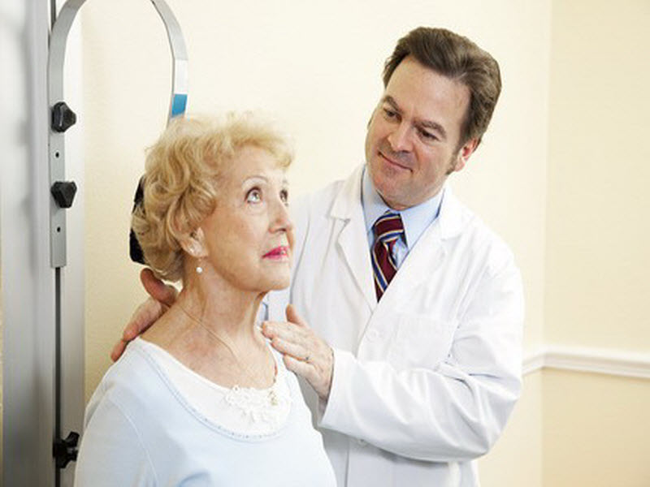
Hastane

Slide 3
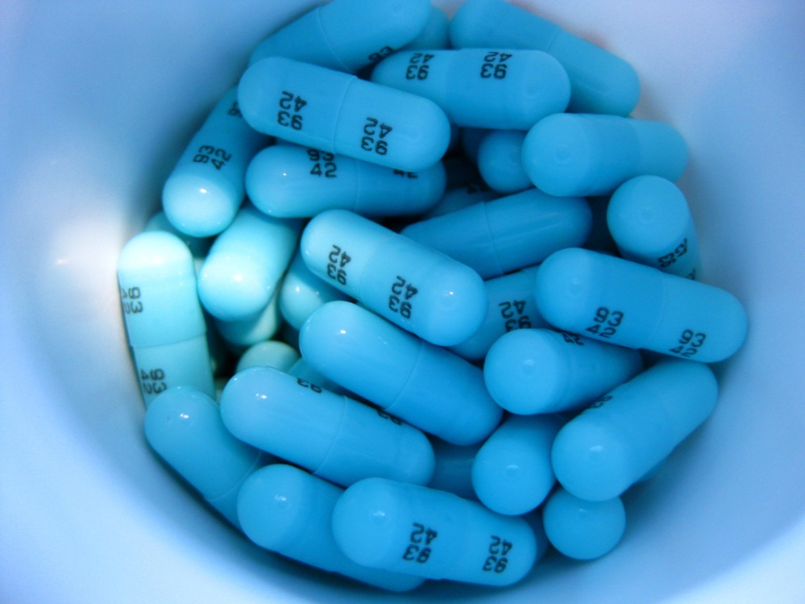
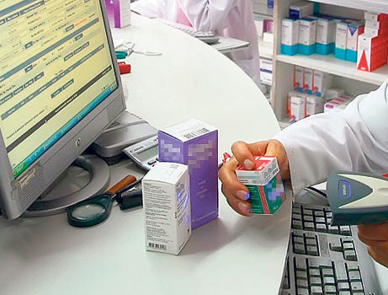
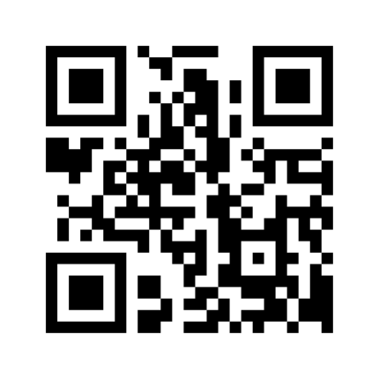
Eczane

Slide 4

E-reçete?

Slide 5
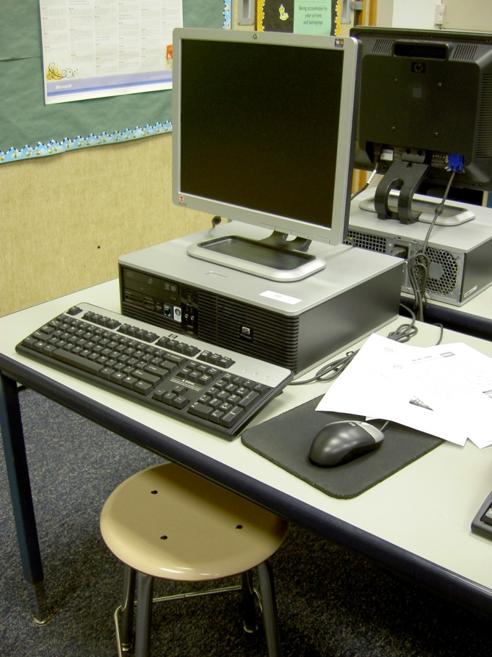
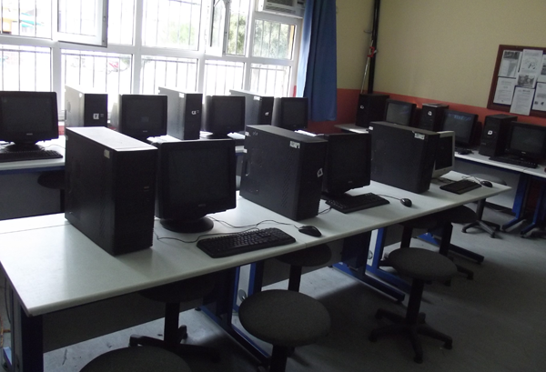
Okul

Slide 6
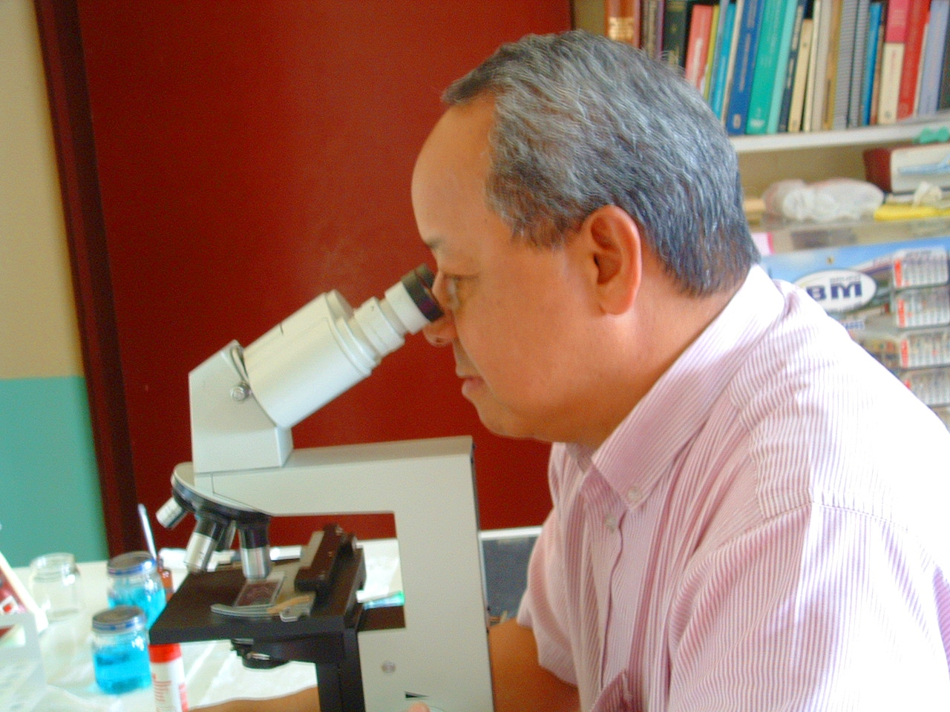
Laboratuar

Slide 7

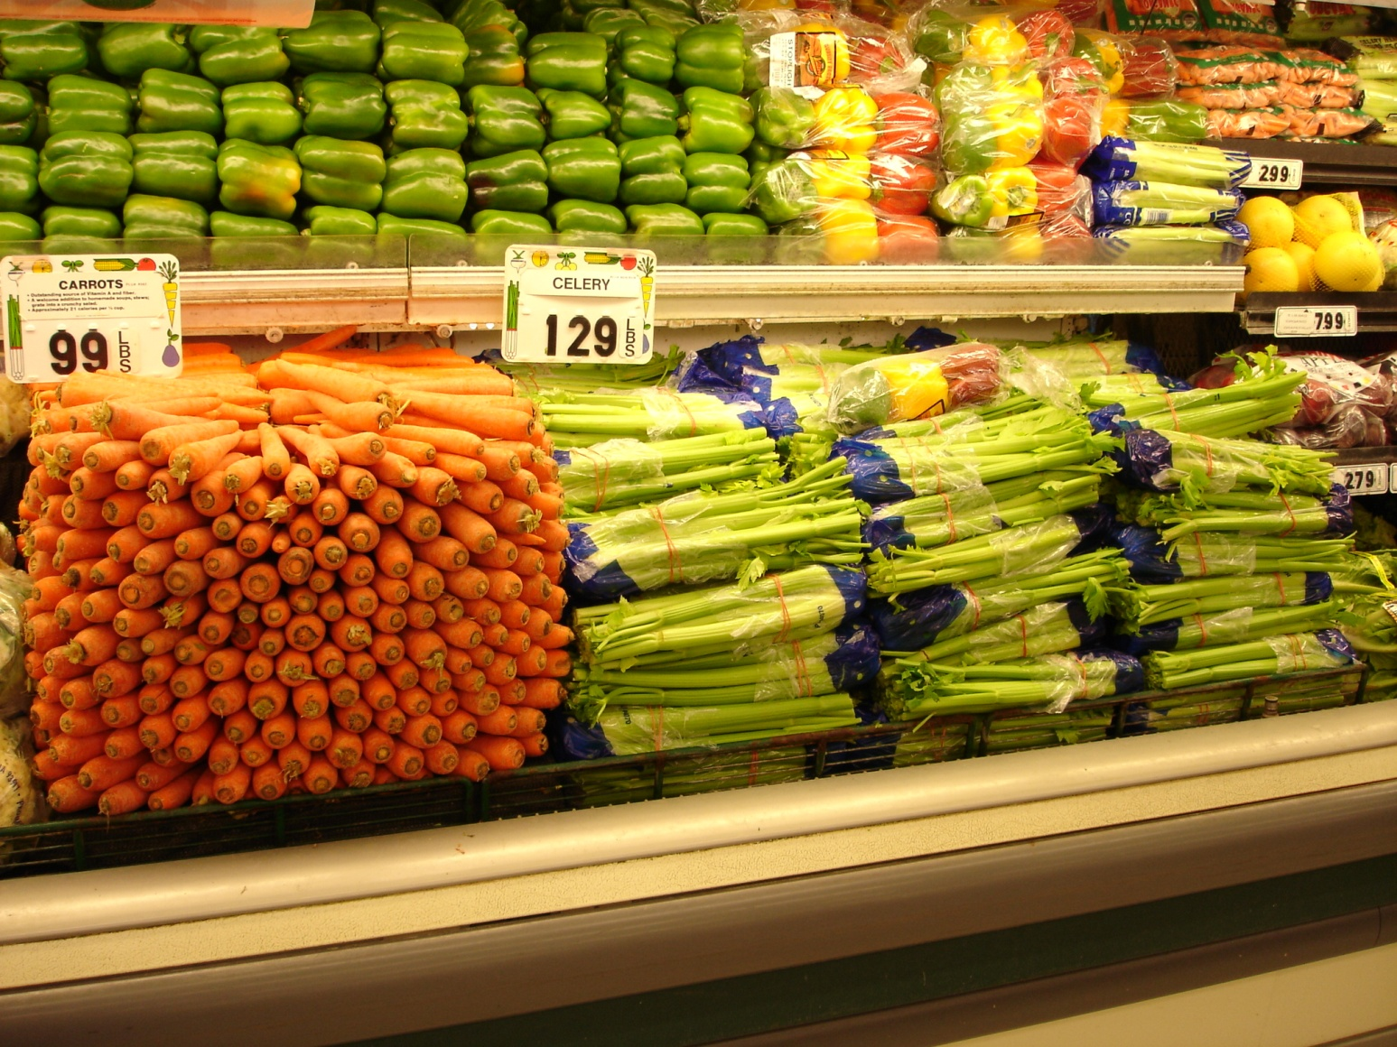
Marketler

Slide 8
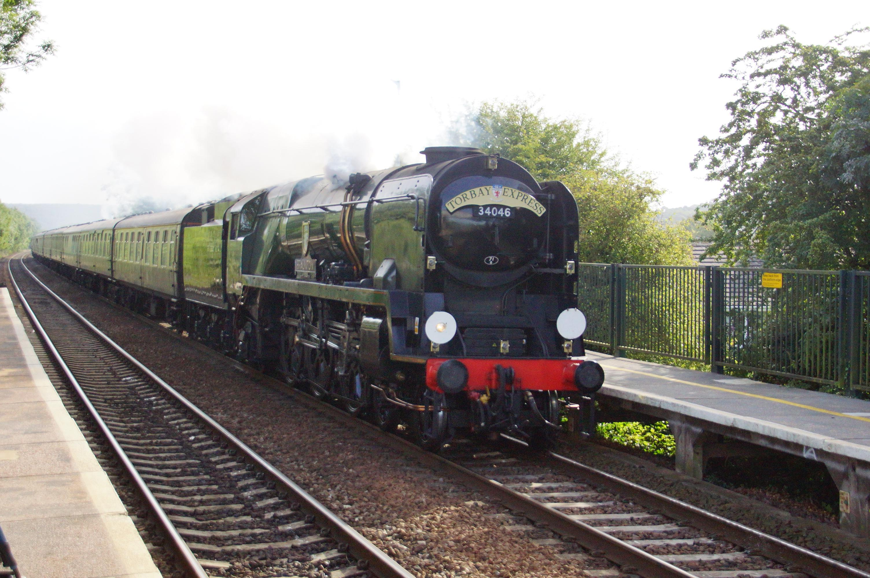
Ulaşım

Slide 9
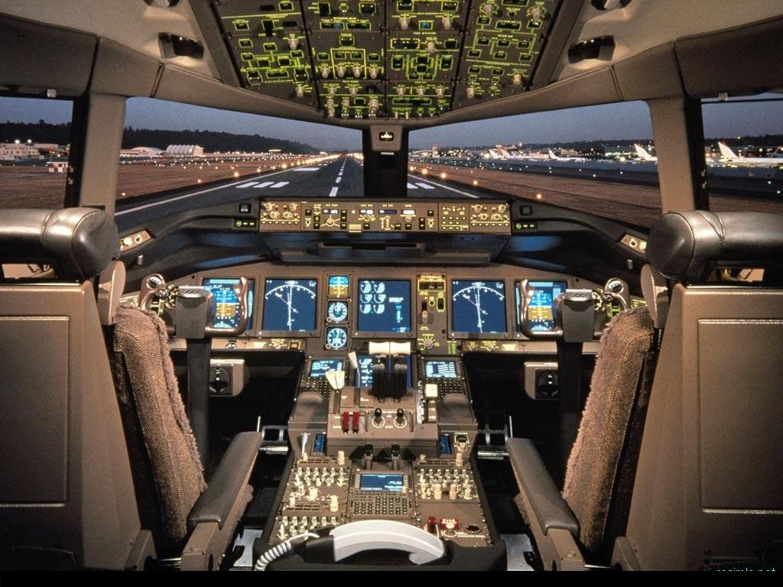
Ulaşım

Slide 10
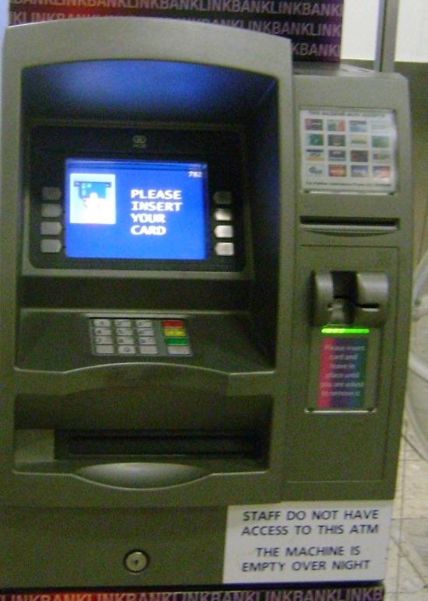
Bankacılık ve e-ticaret

Slide 11
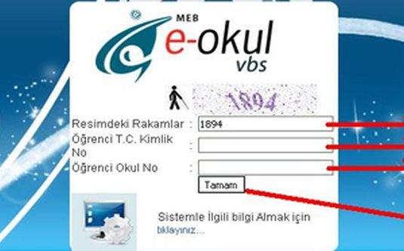


E-devlet

Slide 12
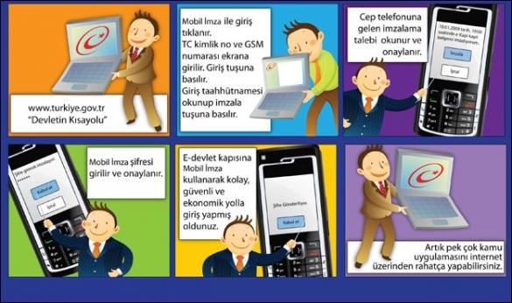
E-devlet

